Slide 1
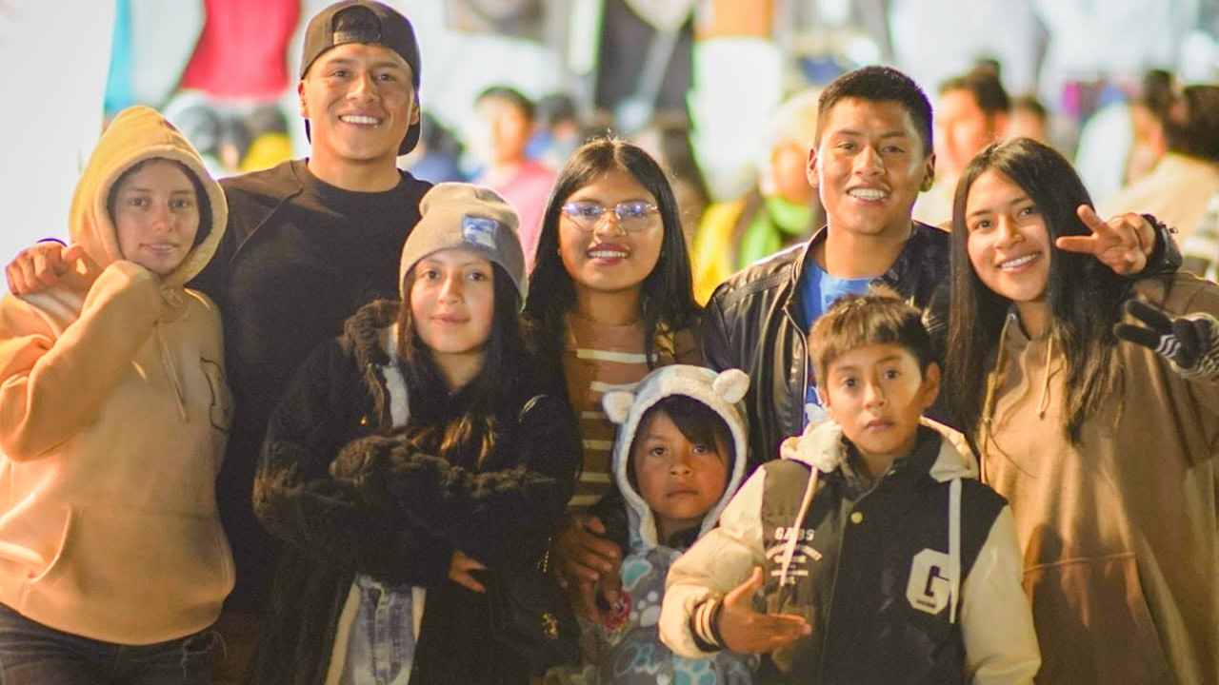
FINADOS MUSHUC RUNA 2026
ES
TRADICIÓN
Dirección creativa y campaña integral
Recuerdo, orgullo y experiencia real convertidos en deseo de volver.
DIRECCIÓN · MARKETING · DISEÑO · AUDIOVISUAL · PRODUCCIÓN
DIRECCIÓN CREATIVA · DOCUMENTO INTERNO
01
Notes:
Abrir con la idea central: la feria debe volver a sentirse propia antes de sentirse grande.
[Estado] Documento interno · propuesta en revisión · no autoriza publicación.
[Fuentes]
- Archivo Finados 2025 compartido por Alex Naranjo; derechos para pauta por confirmar.
- vault/11_eventos/2026_feria-finados/01_concepto-experiencia/plataforma-emocional-es-tradicion-finados-2026.md

Slide 2
02
EL ENCARGO
No necesitamos anunciar otra feria.
Necesitamos hacer que la gente quiera volver, quedarse y regresar otro día.
DIRECCIÓN CREATIVA · DOCUMENTO INTERNO
02
Notes:
Esta frase organiza todo el trabajo: identidad primero, experiencia después y programación como acelerador.
[Estado] Documento interno · propuesta en revisión · no autoriza publicación.
[Fuentes]
- vault/_memoria-del-proyecto.md
- vault/11_eventos/2026_feria-finados/05_marketing-comunicacion/01_estrategia/estrategia-competitiva-preventa-y-participacion-finados-2026.md

Slide 3
03
PUNTO DE PARTIDA
La verdad que obliga a cambiar
Más publicaciones no garantizan una feria más llena ni comercios con mejores resultados.
35,8
25,8%
VIDEO
PUBLICACIONES POR DÍA
EN UNA SOLA PIEZA
SUPERA A FOTO
179 piezas en cinco días: demasiadas salidas compitiendo por la misma atención.
Una cuarta parte de la interacción dependió de un pico; no de un sistema sostenido.
La historia y el movimiento construyen deseo; la gráfica debe ordenar la decisión.
LA CONCLUSIÓN
No falta volumen. Falta una historia que avance de emoción a acción.
DIRECCIÓN CREATIVA · DOCUMENTO INTERNO
03
Notes:
Presentar estas cifras como evidencia de dirección creativa, no como juicio al equipo anterior.
[Estado] Documento interno · propuesta en revisión · no autoriza publicación.
[Fuentes]
- vault/11_eventos/2026_feria-finados/05_marketing-comunicacion/01_estrategia/auditoria-meta-2021-2026-y-estrategia-digital-finados.md
- Datos procesados de auditoría Meta, consulta 2026-08-24.

Slide 4
DE
A
Una cartelera
que se anuncia
Una tradición
que vuelve a llamarnos
• piezas aisladas
• artistas como único argumento
• urgencia sin confianza
• cantidad sin recorrido
• memoria que despierta
• experiencia que se descubre
• prueba que reduce dudas
• comunidad que invita
• una decisión clara: volver
ES TRADICIÓN
DIRECCIÓN CREATIVA · DOCUMENTO INTERNO
04
Notes:
La plataforma debe producir una transición visible: de promoción de agenda a construcción de pertenencia.
[Estado] Documento interno · propuesta en revisión · no autoriza publicación.
[Fuentes]
- vault/11_eventos/2026_feria-finados/01_concepto-experiencia/plataforma-emocional-es-tradicion-finados-2026.md

Slide 5
05
PLATAFORMA DE MARCA
Una promesa con jerarquía
Cada frase tiene una función; no compiten entre sí.
1 · IDEA MAESTRA
ES TRADICIÓN
2 · PROMESA EMOCIONAL
3 · FIRMA DE EXPERIENCIA
Cinco días para
volver a encontrarnos.
La feria se vive.
La tradición se comparte.
Uso recomendado: idea maestra siempre; promesa en campaña; firma en contenido y experiencia.
DIRECCIÓN CREATIVA · DOCUMENTO INTERNO
05
Notes:
Aprobar esta jerarquía antes de diseñar piezas para evitar múltiples lemas.
[Estado] Documento interno · propuesta en revisión · no autoriza publicación.
[Fuentes]
- vault/11_eventos/2026_feria-finados/01_concepto-experiencia/plataforma-emocional-es-tradicion-finados-2026.md

Slide 6
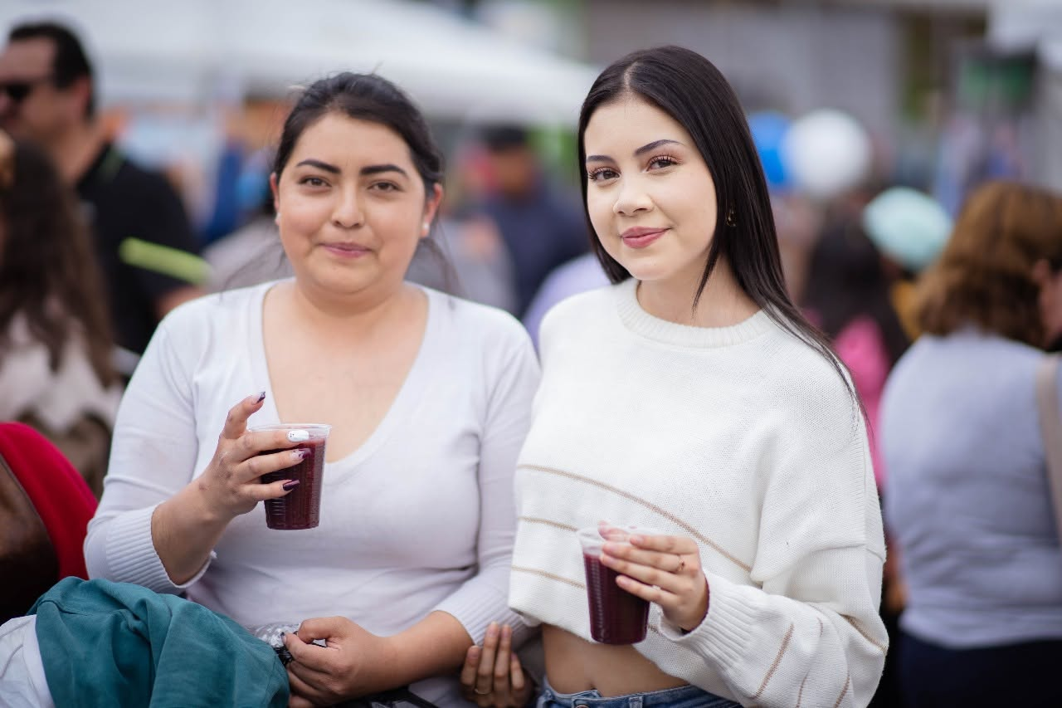
TERRITORIO EMOCIONAL
Nostalgia
luminosa
Recordar sin entristecer.
Conmover sin dramatizar.
Celebrar sin perder identidad.
La emoción no mira solo al pasado:
lo convierte en una razón presente para volver.
DIRECCIÓN CREATIVA · DOCUMENTO INTERNO
06
Notes:
La melancolía pedida por Alex se traduce en nostalgia luminosa: cálida, humana y con impulso de encuentro.
[Estado] Documento interno · propuesta en revisión · no autoriza publicación.
[Fuentes]
- Archivo Finados 2025 compartido por Alex Naranjo; derechos para pauta por confirmar.
- vault/11_eventos/2026_feria-finados/01_concepto-experiencia/plataforma-emocional-es-tradicion-finados-2026.md

Slide 7
07
ARQUITECTURA EMOCIONAL
La historia debe avanzar, no repetirse
Cada fase mueve a la persona un paso más cerca de la visita.
01
03
05
RECUERDO
ORGULLO
ENCUENTRO
Eso lo viví
Esto es nuestro
Vamos juntos
02
04
06
EXPECTATIVA
DESEO
CELEBRACIÓN
Quiero saber
Quiero estar ahí
Ya volvimos
La pauta amplifica el tramo correcto; no reemplaza el recorrido.
DIRECCIÓN CREATIVA · DOCUMENTO INTERNO
07
Notes:
Usar esta curva para evaluar cada pieza: debe tener una función emocional y una acción siguiente.
[Estado] Documento interno · propuesta en revisión · no autoriza publicación.
[Fuentes]
- vault/11_eventos/2026_feria-finados/05_marketing-comunicacion/01_estrategia/sistema-contenidos-finados-2026.md

Slide 8
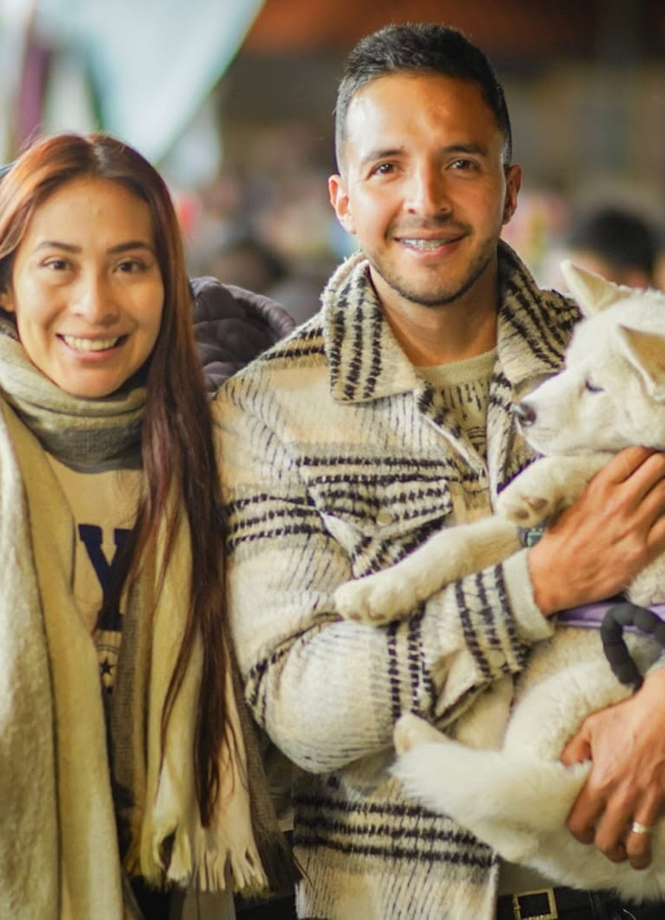
AUDIENCIAS
No vendemos lo mismo
a todas las personas
Familias
Jóvenes y parejas
Seguridad, comodidad, comida, baños, rutas claras y actividades compartidas.
Experiencias memorables, música, estética, participación y momentos para compartir.
Visitantes que regresan
Visitantes nuevos
Reconocimiento, continuidad, rituales y la sensación de que esta feria también les pertenece.
Prueba concreta: qué hay, cómo llegar, qué cuesta, dónde estacionar y cómo aprovechar el día.
Trabajo común: reducir la incertidumbre y aumentar las ganas de compartir el plan.
DIRECCIÓN CREATIVA · DOCUMENTO INTERNO
08
Notes:
La comunicación debe combinar pertenencia y utilidad; una sin la otra no resuelve la decisión familiar.
[Estado] Documento interno · propuesta en revisión · no autoriza publicación.
[Fuentes]
- Archivo Finados 2025 compartido por Alex Naranjo; derechos para pauta por confirmar.
- vault/05_audiencias-investigacion/
- vault/11_eventos/2026_feria-finados/01_concepto-experiencia/experiencia-200k-finados-2026.md

Slide 9
09
EXPERIENCIA
Cinco días, cinco razones distintas
La campaña debe enseñar que no es el mismo evento repetido cinco veces.
01
VOLVER
Reencuentro · bienvenida · primera visita
02
DESCUBRIR LO NUESTRO
Feria · sabores · oficios · rutas
03
CANTAR JUNTOS
Energía · música · comunidad
04
COMPARTIR EN FAMILIA
Plan completo · comodidad · alegría
05
RECORDAR
Cierre · gratitud · volver el próximo año
DIRECCIÓN CREATIVA · DOCUMENTO INTERNO
09
Notes:
Los nombres son capítulos de experiencia, no necesariamente nombres públicos finales de cada jornada.
[Estado] Documento interno · propuesta en revisión · no autoriza publicación.
[Fuentes]
- vault/11_eventos/2026_feria-finados/01_concepto-experiencia/experiencia-200k-finados-2026.md

Slide 10
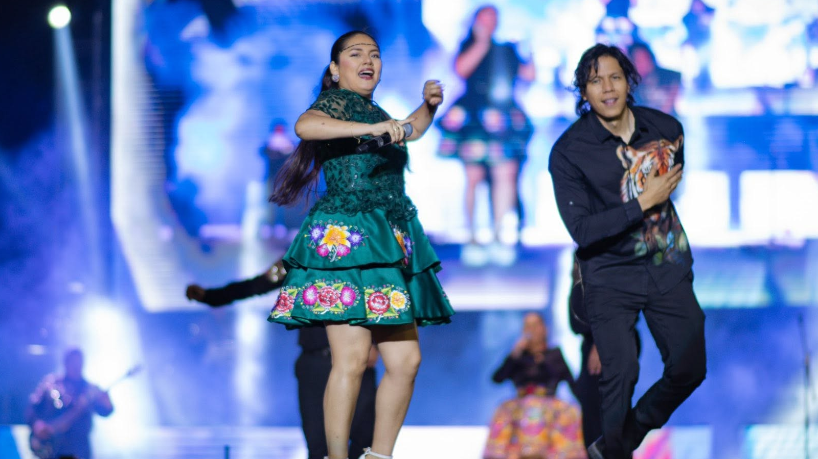
DIRECCIÓN MUSICAL
El recuerdo
suena suave.
El encuentro
suena vivo.
EXPECTATIVA
Piano, charango, cuerdas, respiración, ambiente y silencios con intención.
SHOW / EN VIVO
Percusión, coro, saltos, sonrisas, manos y público cantando.
DIRECCIÓN CREATIVA · DOCUMENTO INTERNO
10
Notes:
Separar con claridad el sonido de memoria del sonido de espectáculo. Nunca usar una canción festiva sobre un testimonio íntimo.
[Estado] Documento interno · propuesta en revisión · no autoriza publicación.
[Fuentes]
- Archivo Finados 2025 compartido por Alex Naranjo; derechos para pauta por confirmar.
- vault/11_eventos/2026_feria-finados/05_marketing-comunicacion/01_estrategia/sistema-contenidos-finados-2026.md

Slide 11
11
SISTEMA VISUAL
Una paleta que se siente como feria viva
Teatro nocturno, color popular contemporáneo y luz de espectáculo; sin copiar marcas ni afiches.
VIOLETA
MAGENTA
NARANJA
AMARILLO
TURQUESA
AZUL NOCHE
Teatro · misterio
Emoción · encuentro
Feria · movimiento
Luz · llamada
Frescura · orientación
Escenario · profundidad
REGLA DE COMBINACIÓN
Base nocturna + 2 colores protagonistas + 1 señal luminosa. Nunca usar todo al mismo volumen.
DIRECCIÓN CREATIVA · DOCUMENTO INTERNO
11
Notes:
Paleta propuesta para desarrollar y aprobar. La referencia entregada por Alex se usa solo para energía cromática; no se copian logos, artistas, precios, fechas ni estructura del afiche.
[Estado] Documento interno · propuesta en revisión · no autoriza publicación.
[Fuentes]
- Dirección creativa propuesta a partir del archivo visual Finados 2025.
- Afiche histórico compartido por Alex Naranjo el 2026-08-25; referencia cromática interna únicamente.
- vault/03_marca/

Slide 12
12
TIPOGRAFÍA
Editorial para emocionar. Clara para decidir.
La forma debe sostener una feria grande sin perder calidez humana.
ES TRADICIÓN
JERARQUÍA
01
EMOCIÓN
Titulares emocionales
02
PROMESA
DÍA 3 · CANTAR JUNTOS
03
PRUEBA
Agenda, accesos, parqueaderos, horarios y llamadas a la acción deben leerse en segundos.
04
ACCIÓN
Producción: validar familia tipográfica final y licencias antes del master.
DIRECCIÓN CREATIVA · DOCUMENTO INTERNO
12
Notes:
La recomendación es un contraste editorial/sans. La familia final debe validarse con el manual y las licencias disponibles.
[Estado] Documento interno · propuesta en revisión · no autoriza publicación.
[Fuentes]
- vault/03_marca/
- Dirección creativa propuesta 2026-08-25.

Slide 13
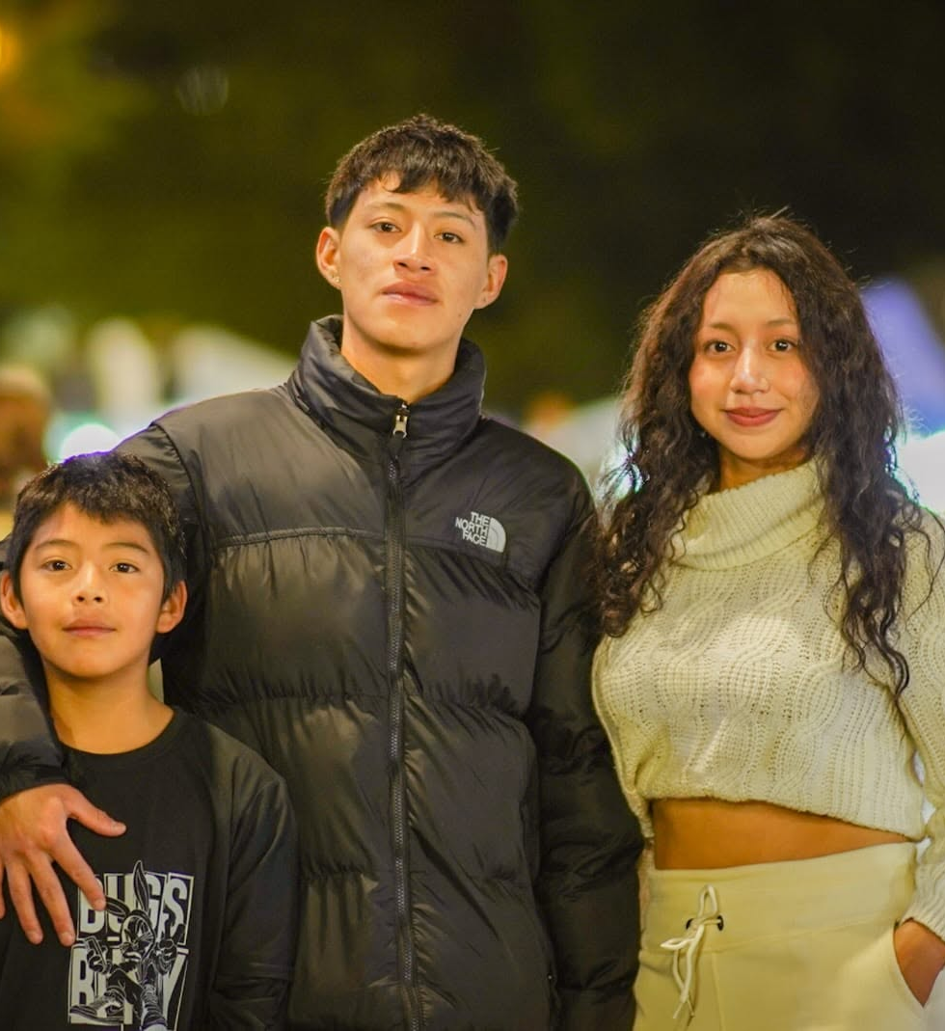
FOTOGRAFÍA
Personas reales.
Miradas reales.
Feria real.
BUSCAR
• vínculos entre generaciones
• manos, gestos y miradas
• escala con rostro humano
• comercio y descubrimiento
• alegría sin posar demasiado
EVITAR
Bancos genéricos, disfraces culturales, exceso de logos y rostros sin contexto.
DIRECCIÓN CREATIVA · DOCUMENTO INTERNO
13
Notes:
La autenticidad de la fotografía es una ventaja competitiva. Definir permisos de imagen y fichas de consentimiento.
[Estado] Documento interno · propuesta en revisión · no autoriza publicación.
[Fuentes]
- Archivo Finados 2025 compartido por Alex Naranjo; derechos para pauta por confirmar.
- vault/05_audiencias-investigacion/02_reputacion-fortalezas-y-voz-positiva/

Slide 14
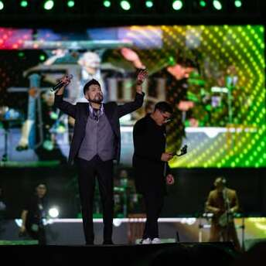
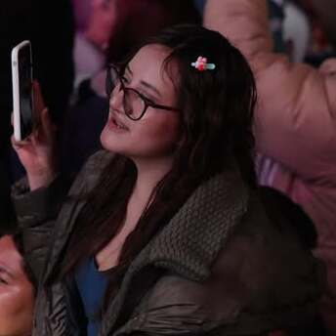
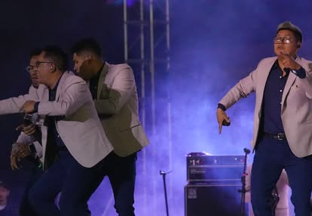
14
TRATAMIENTO DE IMAGEN
Tres temperaturas, una misma identidad
El color cambia con la fase, pero la feria siempre se reconoce.
MEMORIA
EXPECTATIVA
CELEBRACIÓN
Sombras ciruela · grano suave · ritmo lento
Negros limpios · luz selectiva · detalle
Color vivo · piel cálida · energía nítida
DIRECCIÓN CREATIVA · DOCUMENTO INTERNO
14
Notes:
Las imágenes de la galería pública se usan aquí como referencia interna de tratamiento, no como autorización automática de pauta.
[Estado] Documento interno · propuesta en revisión · no autoriza publicación.
[Fuentes]
- https://www.facebook.com/FinadosMushucRunaEc/photos — consulta 2026-08-25.

Slide 15
15
GRAMÁTICA GRÁFICA
La memoria se representa como un hilo que continúa
Una señal simple que une archivo, presente y experiencia.
AYER
RECUERDO
HOY
ENCUENTRO
MAÑANA
archivo
relato
expectativa
visita
regreso
Hilo
Capas
Ritmo
Una transición de color conecta recuerdo, visita y regreso.
Fotografía real + luz teatral + tipografía editorial.
Una idea protagonista; el color marca el cambio de energía.
DIRECCIÓN CREATIVA · DOCUMENTO INTERNO
15
Notes:
El hilo es un recurso propuesto; debe mantenerse sobrio para no convertirse en ornamento vacío.
[Estado] Documento interno · propuesta en revisión · no autoriza publicación.
[Fuentes]
- Dirección creativa propuesta 2026-08-25.

Slide 16
16
LENGUAJE AUDIOVISUAL
Cada video tiene una respiración
La edición debe cambiar según la función de la pieza.
MEMORIA
6–10 s por plano
detalles · rostros · archivo
música suave + ambiente
EXPECTATIVA
2–4 s por plano
pistas · texturas · montaje
pulso creciente
PRUEBA
1–3 s por plano
mapa · baños · comida · acceso
voz clara + subtítulos
SHOW
0,5–2 s por plano
público · escenario · reacción
música viva + coro
SERVICIO
ritmo funcional
dato primero · gráfico limpio
audio secundario
DIRECCIÓN CREATIVA · DOCUMENTO INTERNO
16
Notes:
La pieza debe diseñarse primero para 9:16 y luego adaptarse. Todos los diálogos deben llevar subtítulos.
[Estado] Documento interno · propuesta en revisión · no autoriza publicación.
[Fuentes]
- vault/11_eventos/2026_feria-finados/05_marketing-comunicacion/01_estrategia/sistema-contenidos-finados-2026.md

Slide 17
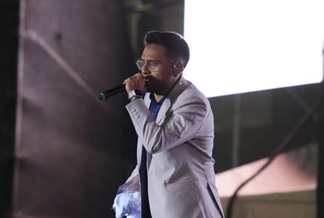
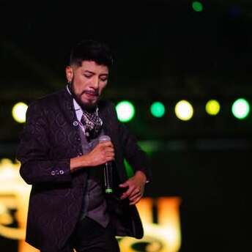
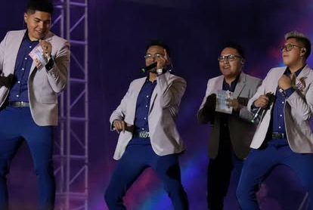
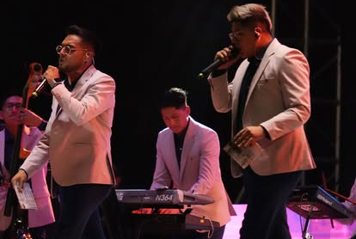
17
PIEZA HERO 01
NOS LLAMA
El manifiesto de expectativa: la feria existe antes de que aparezca el cartel.
01
02
03
04
Un sonido conocido
Una mirada que recuerda
El espacio despierta
Volvemos a encontrarnos
Cierre: “Hay lugares a los que uno no regresa. Hay lugares que vuelven a llamarnos.” · ES TRADICIÓN
DIRECCIÓN CREATIVA · DOCUMENTO INTERNO
17
Notes:
Duración recomendada 45–60 segundos; cortes de 20, 10 y 6 segundos. Sin artistas en la primera salida.
[Estado] Documento interno · propuesta en revisión · no autoriza publicación.
[Fuentes]
- https://www.facebook.com/FinadosMushucRunaEc/photos — consulta 2026-08-25.
- vault/11_eventos/2026_feria-finados/01_concepto-experiencia/plataforma-emocional-es-tradicion-finados-2026.md

Slide 18
18
PIEZA HERO 02
HACER FERIA
El comercio vuelve a ser protagonista de la experiencia, no relleno entre conciertos.
Estructura
1. Una mano que crea
2. Una persona que descubre
3. Un objeto con historia
4. Una compra que se comparte
5. Una ruta que invita a seguir
CTA: “Ven a hacer feria. Sigue la Ruta ES TRADICIÓN.”
La meta creativa: que la feria comercial se vea viva, diversa y deseable por sí misma.
DIRECCIÓN CREATIVA · DOCUMENTO INTERNO
18
Notes:
Este concepto requiere grabación adicional de expositores, demostraciones y visitantes, con consentimiento.
[Estado] Documento interno · propuesta en revisión · no autoriza publicación.
[Fuentes]
- Archivo Finados 2025 compartido por Alex Naranjo; derechos para pauta por confirmar.
- vault/11_eventos/2026_feria-finados/01_concepto-experiencia/rutas-es-tradicion-y-comercio-finados-2026.md

Slide 19
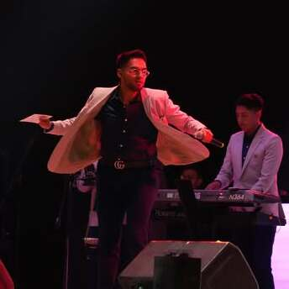
19
PIEZA HERO 03
LA CANCIÓN QUE VUELVE
La música funciona cuando activa una memoria colectiva y desemboca en una experiencia presente.
Primera mitad · recuerdo
Segunda mitad · presente
• voz o instrumento aislado
• archivo de años anteriores
• planos largos
• texto breve
“Hay canciones que uno no vuelve a escuchar. Vuelven a encontrarlo.”
• banda completa
• gente cantando
• movimiento y sonrisas
• fecha/venta solo al final
La emoción se convierte en decisión: “Este año, volvemos.”
DIRECCIÓN CREATIVA · DOCUMENTO INTERNO
19
Notes:
No usar repertorio sin licencias. La música debe producirse, licenciarse o venir de material autorizado.
[Estado] Documento interno · propuesta en revisión · no autoriza publicación.
[Fuentes]
- https://www.facebook.com/FinadosMushucRunaEc/photos — consulta 2026-08-25.
- vault/11_eventos/2026_feria-finados/05_marketing-comunicacion/01_estrategia/sistema-contenidos-finados-2026.md

Slide 20
20
SISTEMA DE CONTENIDOS
Cinco pilares que trabajan juntos
Ningún pilar debe ocupar por sí solo toda la conversación.
01
MEMORIA
archivo · testimonios · rituales
RECORDAR
02
EXPERIENCIA
rutas · comida · familia · feria
DESEAR
03
PROGRAMACIÓN
revelaciones · momentos · agenda
ELEGIR
04
CONFIANZA
acceso · mapa · precio · seguridad
DECIDIR
05
COMUNIDAD
creadores · visitantes · comercios
COMPARTIR
DIRECCIÓN CREATIVA · DOCUMENTO INTERNO
20
Notes:
El calendario semanal debe contener al menos tres pilares. La información de servicio aumenta al acercarse la feria.
[Estado] Documento interno · propuesta en revisión · no autoriza publicación.
[Fuentes]
- vault/11_eventos/2026_feria-finados/05_marketing-comunicacion/01_estrategia/sistema-contenidos-finados-2026.md

Slide 21
21
FORMATOS
Una idea, múltiples superficies
Diseñar desde video vertical y producir un sistema, no archivos sueltos.
9:16
9:16
4:5
1:1
16:9
REEL / SHORT
FEED
ARCHIVO
STORY
PANTALLA
Idea emocional o prueba
Promesa + información
Retrato / memoria
Secuencia + acción
Evento / prensa / sala
Master mínimo por concepto: 1 video principal · 3 cortes · 1 portada · 1 carrusel · 3 stories · subtítulos · versión sin audio.
DIRECCIÓN CREATIVA · DOCUMENTO INTERNO
21
Notes:
Esta matriz reduce retrabajo y protege consistencia. Toda pieza clave debe funcionar sin sonido.
[Estado] Documento interno · propuesta en revisión · no autoriza publicación.
[Fuentes]
- vault/11_eventos/2026_feria-finados/05_marketing-comunicacion/01_estrategia/sistema-contenidos-finados-2026.md

Slide 22
22
CALENDARIO MAESTRO
Diez semanas para hacer que la tradición vuelva a sentirse.
De 25 de agosto al 2 de noviembre · supuesto interno de planificación.
DIRECCIÓN CREATIVA · DOCUMENTO INTERNO
22
Notes:
Las fechas de feria y los hitos de venta son de planificación. No se publican hasta pasar los gates correspondientes.
[Estado] Documento interno · propuesta en revisión · no autoriza publicación.
[Fuentes]
- vault/11_eventos/2026_feria-finados/05_marketing-comunicacion/01_estrategia/calendario-expectativa-y-revelacion-finados-2026.md
- vault/11_eventos/2026_feria-finados/00_direccion-control/hitos-y-cronograma.md

Slide 23
SEMANA 01 · PLAN CREATIVO
SEMANA 1
01
Alinear antes de publicar
25–30 AGO
La expectativa empieza dentro del equipo: una promesa, una voz y una ruta de aprobación.
PRUEBA QUE MOSTRAMOS
QUÉ HACEMOS
El equipo puede explicar la misma idea en una frase.
• aprobar ES TRADICIÓN y su jerarquía
• inventariar archivo por emociones
• elegir 12–16 historias humanas
• definir permisos y responsables
• cerrar shot list de grabación
GATE ANTES DE SALIR
Aprobación cultural, marca, operación y dirección.
ENTREGABLE CLAVE
Biblia creativa + archivo curado + tablero de producción
DIRECCIÓN CREATIVA · DOCUMENTO INTERNO
23
Notes:
No publicar expectativa si el concepto, responsables y permisos mínimos no están cerrados.
[Estado] Documento interno · propuesta en revisión · no autoriza publicación.
[Fuentes]
- vault/11_eventos/2026_feria-finados/00_direccion-control/hitos-y-cronograma.md
- vault/11_eventos/2026_feria-finados/05_marketing-comunicacion/01_estrategia/calendario-expectativa-y-revelacion-finados-2026.md

Slide 24
SEMANA 2
02
SEMANA 02 · PLAN CREATIVO
Lanzar la idea, no el cartel
31 AGO–6 SEP
Primero debe sentirse que algo propio vuelve.
PRUEBA QUE MOSTRAMOS
Comentarios que cuentan recuerdos, no solo preguntan por artistas.
QUÉ HACEMOS
• publicar NOS LLAMA
• abrir recuerdos: “¿Qué no falta en tu visita?”
• microvideos de sonidos, vapor, luces y manos
• fotografía editorial de archivo
• stories de conversación, no de venta
GATE ANTES DE SALIR
Moderación activa; no confirmar datos bajo embargo.
ENTREGABLE CLAVE
Hero 01 + 6 cortes + carrusel manifiesto + conversación guiada
DIRECCIÓN CREATIVA · DOCUMENTO INTERNO
24
Notes:
El primer video no lleva cartel nominal ni promesas operativas no validadas.
[Estado] Documento interno · propuesta en revisión · no autoriza publicación.
[Fuentes]
- vault/11_eventos/2026_feria-finados/01_concepto-experiencia/plataforma-emocional-es-tradicion-finados-2026.md

Slide 25
SEMANA 03 · PLAN CREATIVO
SEMANA 3
03
Convertir memoria en comunidad
7–13 SEP
La gente comienza a verse dentro de la historia.
PRUEBA QUE MOSTRAMOS
QUÉ HACEMOS
Historias compartidas, guardados y postulaciones válidas.
• serie “La primera vez que fui”
• archivo por generaciones
• abrir convocatoria Camino al Megaescenario, si se aprueba
• mostrar feria, comida y oficios
• seleccionar testimonios verificables
GATE ANTES DE SALIR
Bases, jurado, derechos, seguridad y voto propio verificable.
ENTREGABLE CLAVE
3 retratos · 2 reels de archivo · 1 pieza de participación
DIRECCIÓN CREATIVA · DOCUMENTO INTERNO
25
Notes:
No usar “más likes gana”. La convocatoria debe proteger integridad, producción y seguridad.
[Estado] Documento interno · propuesta en revisión · no autoriza publicación.
[Fuentes]
- vault/11_eventos/2026_feria-finados/05_marketing-comunicacion/01_estrategia/estrategia-competitiva-preventa-y-participacion-finados-2026.md

Slide 26
SEMANA 4
04
SEMANA 04 · PLAN CREATIVO
Abrir venta con confianza
14–20 SEP
La tercera semana de septiembre es una ventana de lanzamiento, no una obligación ciega.
PRUEBA QUE MOSTRAMOS
Compra real de prueba y atención que responde sin fricción.
QUÉ HACEMOS
• proponer apertura desde el 17 SEP
• revelar la primera razón de asistencia solo si está aprobada
• explicar producto, condiciones y canal
• publicar tutorial de compra
• activar preguntas frecuentes y soporte
GATE ANTES DE SALIR
Contrato, grafía, día, precio, capacidad, derechos, destino seguro y compra de prueba.
ENTREGABLE CLAVE
Lanzamiento de venta + tutorial + pieza de confianza + FAQ
DIRECCIÓN CREATIVA · DOCUMENTO INTERNO
26
Notes:
La preventa solo inicia cuando la oferta es cierta y el recorrido de compra está probado de extremo a extremo.
[Estado] Documento interno · propuesta en revisión · no autoriza publicación.
[Fuentes]
- vault/11_eventos/2026_feria-finados/07_entradas-accesos/arquitectura-preventa-y-retorno-finados-2026.md
- vault/11_eventos/2026_feria-finados/05_marketing-comunicacion/01_estrategia/plan-revelacion-confidencial-cartel-finados-2026.md

Slide 27
SEMANA 05 · PLAN CREATIVO
SEMANA 5
05
Construir prueba social verdadera
21–27 SEP
La emoción gana credibilidad cuando personas reales cuentan por qué regresan.
PRUEBA QUE MOSTRAMOS
QUÉ HACEMOS
Testimonios identificables, historias completas y evidencia conciliada.
• serie “Quienes siempre vuelven”
• reconocer 4–6 visitantes frecuentes, con evidencia y consentimiento
• segunda revelación validada
• mostrar primeras rutas de feria
• publicar hitos reales de venta, si existen
GATE ANTES DE SALIR
Criterio de selección, consentimiento, privacidad y no favoritismo.
ENTREGABLE CLAVE
Microdocumental coral + retratos + ruta 01 + actualización real
DIRECCIÓN CREATIVA · DOCUMENTO INTERNO
27
Notes:
El reconocimiento propuesto por Alex debe basarse en registros o evidencia verificable, no en una afirmación imposible de comprobar.
[Estado] Documento interno · propuesta en revisión · no autoriza publicación.
[Fuentes]
- Propuesta nueva registrada 2026-08-25.
- vault/11_eventos/2026_feria-finados/01_concepto-experiencia/plataforma-emocional-es-tradicion-finados-2026.md

Slide 28
SEMANA 6
06
SEMANA 06 · PLAN CREATIVO
Hacer visible la experiencia completa
28 SEP–4 OCT
La persona debe poder imaginar su día antes de ver la agenda completa.
PRUEBA QUE MOSTRAMOS
La feria se entiende como plan completo y no como sala de espera del show.
QUÉ HACEMOS
• revelar capítulos de los cinco días
• lanzar Hacer Feria
• mostrar comida, compras, experiencias y familia
• introducir la ampliación de zonas de estacionamiento
• teaser de la guía móvil y rutas por intereses
GATE ANTES DE SALIR
Programación, mapa, servicios y parqueaderos validados por sus frentes dueños.
ENTREGABLE CLAVE
Mapa narrativo de cinco días + Hero 02 + teaser de guía
DIRECCIÓN CREATIVA · DOCUMENTO INTERNO
28
Notes:
La guía puede anunciarse como “próximamente” solo cuando existe un alcance aprobado y un responsable técnico.
[Estado] Documento interno · propuesta en revisión · no autoriza publicación.
[Fuentes]
- vault/11_eventos/2026_feria-finados/10_tecnologia-datos/guia-movil-informativa-finados-2026.md
- vault/11_eventos/2026_feria-finados/01_concepto-experiencia/experiencia-200k-finados-2026.md

Slide 29
SEMANA 07 · PLAN CREATIVO
SEMANA 7
07
Profundizar el deseo
5–11 OCT
Cada contenido debe responder: ¿qué voy a vivir y con quién quiero compartirlo?
PRUEBA QUE MOSTRAMOS
QUÉ HACEMOS
Guardados, compartidos y avance del recorrido de compra.
• La Canción que Vuelve
• historias por parejas, familias y grupos
• mostrar ambiente nocturno y feria diurna
• revelar nuevas razones aprobadas
• retargeting con prueba, no repetición
GATE ANTES DE SALIR
Derechos musicales, activos aprobados y promesas operativas conciliadas.
ENTREGABLE CLAVE
Hero 03 + 4 itinerarios emocionales + piezas de prueba
DIRECCIÓN CREATIVA · DOCUMENTO INTERNO
29
Notes:
El retargeting debe variar el argumento: emoción, utilidad, prueba y acción.
[Estado] Documento interno · propuesta en revisión · no autoriza publicación.
[Fuentes]
- vault/11_eventos/2026_feria-finados/05_marketing-comunicacion/01_estrategia/plan-operativo-digital-finados-2026.md

Slide 30
SEMANA 8
08
SEMANA 08 · PLAN CREATIVO
Ayudar a elegir el día
12–18 OCT
La campaña cambia de “quiero ir” a “ya sé cuándo y cómo”.
PRUEBA QUE MOSTRAMOS
Personas que guardan su itinerario y completan compra o plan de visita.
QUÉ HACEMOS
• agenda por capítulos, no cartel infinito
• itinerarios: familiar, feria, música, gastronomía
• testimonios de expositores
• explicar nuevos parqueaderos, accesos y señalética
• contenido de objeciones reales
GATE ANTES DE SALIR
Horarios, capacidad real, entradas/salidas, accesos y señalética ratificados.
ENTREGABLE CLAVE
5 tarjetas de jornada + 4 rutas + guía visual de estacionamiento + FAQ
DIRECCIÓN CREATIVA · DOCUMENTO INTERNO
30
Notes:
No publicar cifras de parqueaderos, aforo ni tiempos de acceso sin validación operativa.
[Estado] Documento interno · propuesta en revisión · no autoriza publicación.
[Fuentes]
- vault/11_eventos/2026_feria-finados/07_entradas-accesos/
- vault/11_eventos/2026_feria-finados/08_produccion-logistica/

Slide 31
SEMANA 09 · PLAN CREATIVO
SEMANA 9
09
Lanzar la guía y reducir incertidumbre
19–25 OCT
La mejor innovación es la que ayuda a disfrutar mejor un lugar gigante.
PRUEBA QUE MOSTRAMOS
QUÉ HACEMOS
Mapa, agenda y rutas se consultan y comparten.
• lanzar guía móvil informativa
• tutorial de mapa y agenda
• ubicar nuevos parqueaderos, accesos y rutas peatonales
• contenidos de baños, comida, escenarios y ayuda
• recorridos por interés y simulación de día completo
GATE ANTES DE SALIR
Inventario georreferenciado, plano operativo de parqueaderos, QA móvil, contingencia offline y URL segura.
ENTREGABLE CLAVE
PWA informativa + video demo + QR interno + carrusel de utilidad
DIRECCIÓN CREATIVA · DOCUMENTO INTERNO
31
Notes:
El MVP no requiere backend, cuentas ni transacciones. La ampliación de estacionamientos solo se publica cuando operación confirme ubicación, capacidad, accesos y estado. La IA se usa internamente para preparación y QA, no como chatbot público.
[Estado] Documento interno · propuesta en revisión · no autoriza publicación.
[Fuentes]
- vault/11_eventos/2026_feria-finados/10_tecnologia-datos/guia-movil-informativa-finados-2026.md

Slide 32
SEMANA 10
10
SEMANA 10 · PLAN CREATIVO
Cerrar la decisión con verdad
26–28 OCT
Urgencia sí; ansiedad fabricada, no.
PRUEBA QUE MOSTRAMOS
Inventario, atención y operación dicen exactamente lo mismo.
QUÉ HACEMOS
• cuenta regresiva útil
• disponibilidad solo con inventario real
• clima, accesos, horarios y recomendaciones
• historias del montaje
• llamados por día y tipo de plan
GATE ANTES DE SALIR
Corte diario firmado entre entradas, finanzas, marketing y operación.
ENTREGABLE CLAVE
Paquete último tramo + tablero de disponibilidad conciliado
DIRECCIÓN CREATIVA · DOCUMENTO INTERNO
32
Notes:
Nunca usar “sold out”, contadores o porcentajes falsos. La recuperación de confianza vale más que un pico de conversión.
[Estado] Documento interno · propuesta en revisión · no autoriza publicación.
[Fuentes]
- vault/11_eventos/2026_feria-finados/07_entradas-accesos/arquitectura-preventa-y-retorno-finados-2026.md
- vault/14_riesgos-contingencias/

Slide 33
33
EN VIVO · 29 OCT–2 NOV
Cinco días, cinco narrativas
La cobertura acompaña la experiencia; no convierte el feed en una transmisión interminable.
01
VOLVER
bienvenida · primeras familias
Invitar al Día 2
02
DESCUBRIR
feria · rutas · sabores
Invitar al Día 3
03
CANTAR
público · show · energía
Invitar al Día 4
04
COMPARTIR
familia · comodidad · alegría
Invitar al Día 5
05
RECORDAR
gratitud · cierres · comercio
Sembrar 2027
DIRECCIÓN CREATIVA · DOCUMENTO INTERNO
33
Notes:
La ventana de fechas es un supuesto interno. Ajustar la secuencia si cambia el calendario ratificado.
[Estado] Documento interno · propuesta en revisión · no autoriza publicación.
[Fuentes]
- vault/11_eventos/2026_feria-finados/01_concepto-experiencia/experiencia-200k-finados-2026.md
- Supuesto de planificación entregado por Alex Naranjo.

Slide 34
34
COBERTURA
El show se muestra desde la gente
No basta con grabar el escenario: debemos hacer sentir la experiencia de estar ahí.
1 · Escala
2 · Reacción
3 · Detalle
Plano general: la energía y el lugar.
Rostros, coro, abrazos, manos y baile.
Luz, vestuario, instrumento y gesto.
DIRECCIÓN CREATIVA · DOCUMENTO INTERNO
34
Notes:
Priorizar planos de público con consentimiento y zonas de grabación señalizadas cuando corresponda.
[Estado] Documento interno · propuesta en revisión · no autoriza publicación.
[Fuentes]
- https://www.facebook.com/FinadosMushucRunaEc/photos — consulta 2026-08-25.

Slide 35
35
GUÍA MÓVIL
Una brújula para disfrutar un complejo gigante
Innovación útil, liviana y sin obligar a registrarse.
SIN BACKEND
SIN CUENTA
ES TRADICIÓN
PWA estática, rápida y económica.
Abrir, consultar y seguir disfrutando.
¿Qué buscas?
Mapa
Agenda
OFFLINE
MEDIBLE
Comida
Baños
Mapa y agenda esencial disponibles.
Aperturas, rutas y consultas sin invadir.
Parqueo
Ayuda
Funciona con señal limitada
DIRECCIÓN CREATIVA · DOCUMENTO INTERNO
35
Notes:
La interfaz mostrada es un wireframe conceptual, no un diseño aprobado ni una app desarrollada. El mapa debe diferenciar parqueaderos nuevos, accesos vehiculares, rutas peatonales y puntos de ayuda una vez validados.
[Estado] Documento interno · propuesta en revisión · no autoriza publicación.
[Fuentes]
- vault/11_eventos/2026_feria-finados/10_tecnologia-datos/guia-movil-informativa-finados-2026.md

Slide 36
36
CONVERSIÓN
Cómo comunicar demanda sin inventarla
La urgencia es poderosa cuando se puede demostrar.
25%
50%
75%
90%
100%
Arranque
Tracción
Último tramo
Quedan pocos
Agotado
SÍ
Inventario conciliado · corte horario · captura de sistema · mensaje exacto.
NO
Falso agotado · contador inventado · presión sin respaldo · escasez ambigua.
DIRECCIÓN CREATIVA · DOCUMENTO INTERNO
36
Notes:
El sistema de hitos es una propuesta. Los porcentajes solo pueden publicarse si ventas, finanzas y marketing concilian el mismo inventario.
[Estado] Documento interno · propuesta en revisión · no autoriza publicación.
[Fuentes]
- vault/11_eventos/2026_feria-finados/07_entradas-accesos/arquitectura-preventa-y-retorno-finados-2026.md
- Principio de confianza documentado en vault/05_audiencias-investigacion/01_reputacion-riesgos-y-voz-publica/.

Slide 37
37
EQUIPO
Una idea fuerte necesita dueños claros
El organigrama 2025 sirve como referencia; las funciones 2026 deben ratificarse.
DIRECCIÓN
Aprueba promesa, riesgo y publicación
MARKETING
Orquesta calendario, pauta y medición
CREATIVIDAD
Traduce plataforma a diseño y copy
AUDIOVISUAL
Produce archivo, rodaje, edición y sonido
COMUNICACIÓN
Prensa, relaciones, comunidad y vocerías
PRODUCCIÓN
Valida que la promesa pueda cumplirse
DATOS / VENTA
Concilia tracking, inventario y resultados
SERVICIO
Responde y devuelve objeciones al equipo
Regla: nadie publica un dato que pertenece a otro frente sin confirmación del dueño.
DIRECCIÓN CREATIVA · DOCUMENTO INTERNO
37
Notes:
No asignar nombres hasta ratificar vigencia y disponibilidad. El RACI funcional precede al nominal.
[Estado] Documento interno · propuesta en revisión · no autoriza publicación.
[Fuentes]
- vault/02_equipo/organigrama-marketing-feria-finados-2025.md
- vault/11_eventos/2026_feria-finados/05_marketing-comunicacion/00_gestion/responsables-y-raci-finados-2026.md

Slide 38
38
RITMO DE PRODUCCIÓN
Una semana creativa que puede repetirse
Menos improvisación, más calidad y más espacio para aprender.
LUN
MAR
MIÉ
JUE
VIE
SÁB/DOM
Brief + datos
Guion + diseño
Producción
QA + aprobación
Publicación
Escucha
qué debe mover
idea y sistema
rodaje y masters
marca, dato, derechos
salida + comunidad
señales y archivo
Cada lunes: revisar ventas/visitas reales, preguntas, pieza ganadora, pieza débil y siguiente hipótesis.
DIRECCIÓN CREATIVA · DOCUMENTO INTERNO
38
Notes:
El día exacto de publicación puede variar; lo importante es mantener el ciclo de brief, producción, QA, salida y aprendizaje.
[Estado] Documento interno · propuesta en revisión · no autoriza publicación.
[Fuentes]
- vault/11_eventos/2026_feria-finados/05_marketing-comunicacion/01_estrategia/plan-operativo-digital-finados-2026.md

Slide 39
39
CONTROL DE CALIDAD
Nada sale por emoción solamente
La confianza se protege con gates visibles.
01
VERDAD
02
DERECHOS
03
PROMESA
¿El dato tiene dueño y evidencia?
¿Imagen, música y testimonio están autorizados?
¿Operación puede cumplir lo que mostramos?
04
CLARIDAD
05
ACCIÓN
06
MEDICIÓN
¿Se entiende en 3 segundos y sin sonido?
¿La persona sabe qué hacer después?
¿Podremos saber si funcionó?
Si una respuesta es “no”, la pieza no está lista: se corrige o se desplaza.
DIRECCIÓN CREATIVA · DOCUMENTO INTERNO
39
Notes:
Este checklist debe convertirse en campo obligatorio del tablero de aprobación.
[Estado] Documento interno · propuesta en revisión · no autoriza publicación.
[Fuentes]
- vault/00_gobernanza/criterios-calidad.md
- vault/11_eventos/2026_feria-finados/14_riesgos-contingencias/registro-riesgos-finados-2026.md

Slide 40
LA DECISIÓN CREATIVA
Volvamos
a hacer feria.
Que la música atraiga.
Que la experiencia convenza.
Que la tradición haga volver.
ES TRADICIÓN · CINCO DÍAS PARA VOLVER A ENCONTRARNOS
DIRECCIÓN CREATIVA · DOCUMENTO INTERNO
40
Notes:
Cerrar solicitando tres decisiones: aprobación de la plataforma, aprobación del sistema visual y validación del calendario/gates.
[Estado] Documento interno · propuesta en revisión · no autoriza publicación.
[Fuentes]
- https://www.facebook.com/FinadosMushucRunaEc/photos — consulta 2026-08-25.
- vault/11_eventos/2026_feria-finados/01_concepto-experiencia/plataforma-emocional-es-tradicion-finados-2026.md

